Slide 1
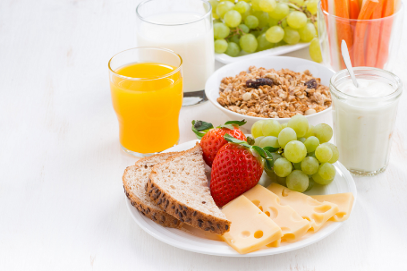
Desayunos
con menos azúcar
Esther Ruiz Chércoles. Pediatra
Mª Socorro Hoyos Vázquez. Pediatra
Grupo de Gastroenterología y Nutrición AEPap
www.familiaysalud.es

Slide 2
¿Qué decir del desayuno que no sepamos?
No obligar a comer nada más levantarse si no se tiene hambre.
Obligar a comer, genera rechazo.
Lo importante es disfrutar comiendo juntos.
Desayunar requiere tiempo.
Cuando los niños son más pequeños, pecho para desayunar.
www.familiaysalud.es

Slide 3
¿Lácteos, cereales y fruta en el desayuno?
No. Se puede desayunar cualquier alimento que sea sano.
Leche, un buen alimento: proteínas de alto valor biológico, calcio, vitaminas A, D… No antes del año.
Leche entera. Si sobrepeso: semidesnatada a partir de 2-3 años.
No sustituir por bebidas vegetales (soja, almendras, avena, arroz, quinoa, chufas…)
No sustituir por batidos, yogures líquidos, natillas (más azúcar).
El cacao en polvo: 85% de azúcar. ¿Por qué no la leche blanca?
www.familiaysalud.es

Slide 4
¿Lácteos, cereales y fruta en el desayuno?
Cereales “de desayuno” comerciales, galletas, pan de molde, bollería (cruasán, palmera, donuts, magdalenas…) llevan azúcar, sal y grasas malas (saturadas y trans).
¿Bollo casero? También es bollería, aunque se puede hacer con aceite de oliva, harina integral y menos azúcar.
Pan, avena, arroz y macarrones también son cereales. Mejor los integrales que los refinados.
Mejor aceite de oliva virgen extra, que mantequilla.
La publicidad nos influye. No los compre, lea las etiquetas.
Lleve su bolsa de la compra, también cuidamos el medio ambiente.
Comer insano es muy barato, comer sano, no es caro.
www.familiaysalud.es

Slide 5
¿Lácteos, cereales y fruta en el desayuno?
Fruta entera, de temporada y local.
Mejor una fruta que un zumo. Los zumos no 100% fruta, los néctares y los zumos de fruta con leche no son fruta, son refrescos.
Un yogur de frutas no es una ración de frutas. Mejor yogur natural con fruta fresca.
La mermelada no es una ración de fruta.
La OMS recomienda 3 raciones de fruta al día.
www.familiaysalud.es

Slide 6
¿Y si no desayuna?
Siempre nos quedará el recreo.
Puede almorzar a media mañana, pero no un zumo o un batido o unas galletas o un bollo.
Mejor una fruta o un bocadillo de pan integral (no pan de molde): tomate, aguacate, queso, jamón, tortilla, sardinas… en lugar de embutido.
¿Y el bacon? El jamón cocido, el tocino o panceta (bacon para los británicos) o las salchichas son carnes procesadas y se recomienda evitar.
www.familiaysalud.es

Slide 7
Recordad…
Es importante fomentar un estilo de vida saludable, con el ejemplo: ejercicio, alimentación…
Recuerda que se puede, pero no se debe comer de todo.
Paciencia, imaginación y mucho cariño.
Cada persona, somos diferentes.
Recogemos lo que sembramos.
www.familiaysalud.es

